Slide 1
«Сказы П. Бажова
в иллюстрациях художников Палеха»

Slide 2
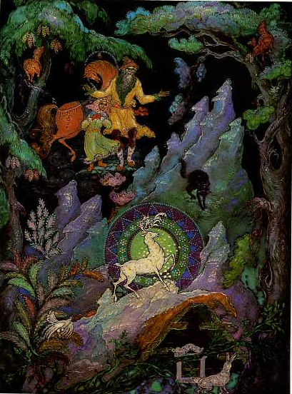
П. Бажов.
«Серебряное копытце"
«Ночь месячная, светлая, далеко видно. Глядит Даренка - кошка близко на покосном ложке сидит, а перед ней козел. Стоит, ножку поднял, а на ней серебряное копытце блестит.»
Художники
А. Ковалёв, Г. Буреев.

Slide 3
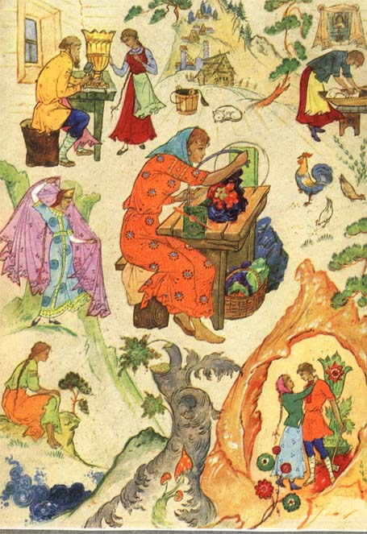
П. Бажов.
"Горный мастер".
«Принесла камень домой и сразу занялась распиливать. Работа не быстрая, а Кате ещё надо по домашности управляться. Глядишь, весь день в работе, и скучать некогда. Только как за станок садиться, всё про Данилушку вспомнит. »

Slide 4
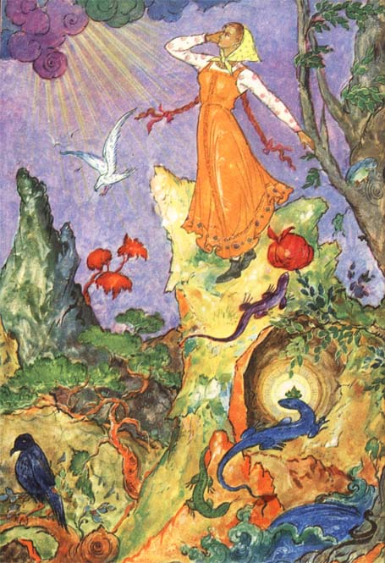
П. Бажов «Горный мастер»
«А Катя ходит в каменном лесу и думает, как ей Данилу найти. Походила-походила, да и закричала: "Данило, отзовись!"
Художники
А. Ковалёв, Г. Буреев.

Slide 5
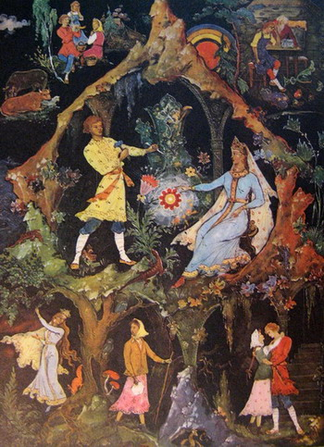
П. Бажов.
"Горный мастер"
До того в лесу темненько было, а тут сразу ровно он ожил. Светло стало. Трава снизу разными огнями загорелась, деревья одно другого краше. В прогалы полянку видно, а на ней цветы каменные, и пчелки золотые, как искорки, над теми цветами. Ну, такая, слышь-ко, красота, что век бы не нагляделся. И видит Катя: бежит по этому лесу Данило. Прямо к ней. Катя навстречу кинулась.

Slide 6
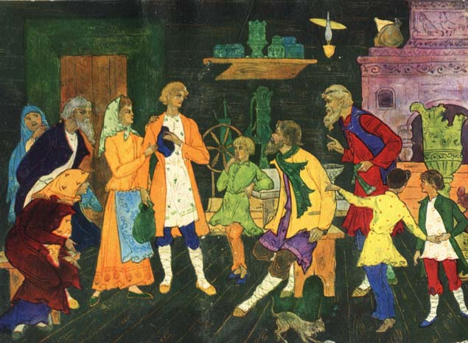
П. Бажов «ГОРНЫЙ МАСТЕР» Худ.: А. Ковалёв, Г. Буреев
«Мало я вам сказывала, что Данило живой. А вы что? Женихов мне подсовывали да с пути сбивали!»

Slide 7


Slide 8
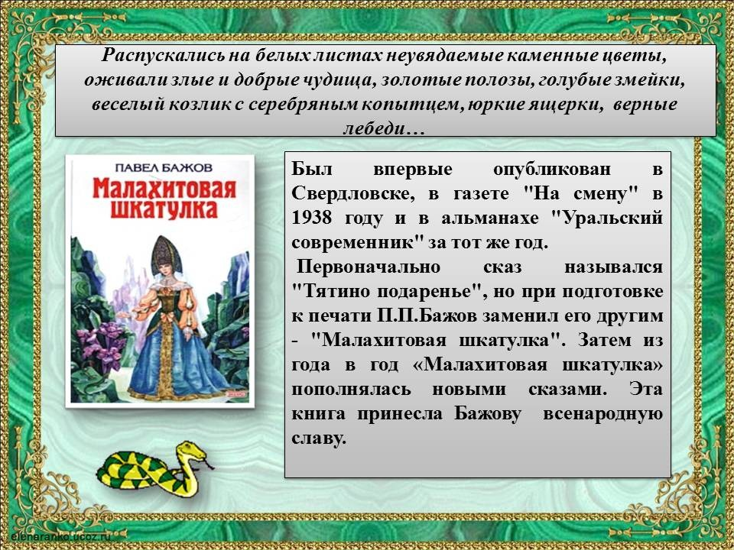

Slide 9
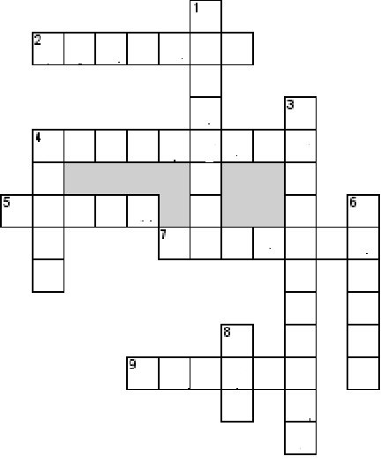
КРОССВОРД
По горизонтали
2. Место где добывали руду
4. Река, где были покосы
5. Имя невесты Степана
7. Что чаще добывали в горе
9. Войско Малахитницы
По вертикали
1. Что Медной горы Хозяйка подарила невесте Степана
3. Как называли в природе Медной горы Хозяйку
4. Как называются произведения П.П. Бажова
6. Имя героя мастера, который встретил Медной горы хозяйку
8. Сколько испытаний приготовила Хозяйка Медной горы для Степана

Slide 10
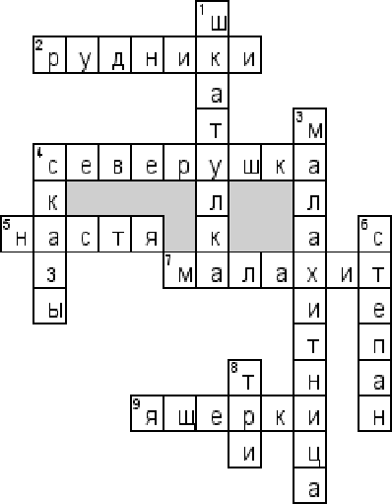
ОТВЕТЫ
По горизонтали
2. Место где добывали руду
4. Река, где были покосы
5. Имя невесты Степана
7. Что чаще добывали в горе
9. Войско Малахитницы
По вертикали
1. Что Медной горы Хозяйка подарила невесте Степана
3. Как называли в природе Медной горы Хозяйку
4. Как называются произведения П.П. Бажова
6. Имя героя мастера, который встретил Медной горы хозяйку
8. Сколько испытаний приготовила Хозяйка Медной горы для Степана

